Slide 1
Тема урока: Реки Казахстана
Цель урока: сформировать знания у учащихся о реках страны

Slide 2
Характеристика реки
Характеристика реки
Бассейн,характер течения,питание, режим рек
Геоположение,рельеф,климат страны

Slide 3
Ертис, Жайык, Сырдарья, Иле, Есиль, Тобыл, Шу, Каратал, Аксу, Нура, Сарысу , Жем, Лепси, Арыс, Талас, Буктырма…

Slide 4
Выводы: реки страны относятся к бассейнам Северного Ледовитого океана и бессточного стока; реки равнин имеют питание снеговое и снегово -дождевое, а горные реки –снегово -ледниковое; половодье происходит весной и летом; главные речные системы- Ертис, Жайык, Иле и Сырдарья.

Slide 5
А-река имеет притоки Оба, Ульба, Бухтырма, Шар, Есиль, Тобыл.
Б-река богатая осетровыми рыбами, несет свои воды в самое большое озеро мира
В-самая мутная река страны, размывающая во время летнего половодья рыхлые горные породы пустыни

Slide 6
Г-на территории нашей страны в эту реку впадает только Арыс
Д-благодаря этой реке западная часть уникального озера пресная
Е-река бассейна Северного Ледовитого океана, на берегу которой расположена
наша столица

Slide 7
Ж- наиболее крупная из рек Семиречья, берущая начало с Жетысуского Алатау
З- река Центрального Казахстана ,берущая начало с Сарыарки
И- река ,на которой из-за многоводности и горного рельефа, построены ГЭС

Slide 8
Ж- наиболее крупная из рек Семиречья,берущая начало с Жетысуского Алатау
З-река Центрального Казахстана ,берущая начало с Сарыарки
И-река ,на которой из-за многоводности и горного рельефа, построены ГЭС

Slide 9
К-река со снегово-дождевым питанием, берущая начало в Мугажарах
Л-река ,на которой построена ГЭС, откуда в город Алматы поступает электроэнергия
М-река, протекающая параллельно проспекту Достык в Алматы

Slide 10
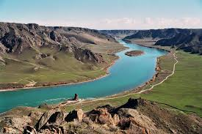

Slide 11
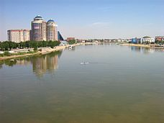

Slide 12
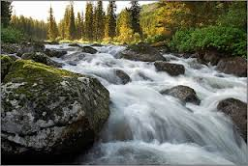

Slide 13
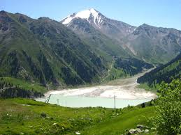

Slide 14
Подготовила учитель географии
школы-гимназии 73 города Алматы Рысбекова Бибигуль Ыргалбековна

